Slide 2
EXONERACIÓN DE RESPONSABILIDAD Y USO DE LA PRESENTACIÓN
Este documento (la “Presentación”) ha sido preparado exclusivamente para su uso en presentaciones y/o formaciones de Almirall, S.A. ("Almirall") dirigidas a la comunidad científica (“Uso Permitido”). Este documento incluye información resumida y no pretende ser exhaustivo. La divulgación, difusión o uso de este documento, para un uso distinto al Uso Permitido, sin la autorización previa, expresa y por escrito de Almirall está prohibida. Almirall no otorga, ni implícita ni explícitamente, ninguna garantía de imparcialidad, precisión, integridad o exactitud de la información, opinión y declaraciones expresadas en dicha Presentación o en discusiones que puedan tener lugar durante su utilización. Tanto la Presentación como los contenidos incluidos en la misma (con carácter enunciativo, que no limitativo, imágenes, diseño gráfico, logos, textos, gráficos, ilustraciones, fotografías, y cualquier otro material susceptible de protección) están bajo la responsabilidad de Almirall y son titularidad exclusiva de Almirall o Almirall tiene sobre ellos la correspondiente autorización de uso. Igualmente, todos los nombres comerciales, marcas o signos distintivos de cualquier clase contenidos en la Presentación están protegidos por la Ley. La reproducción, distribución, comercialización, transformación, comunicación pública y, en general, cualquier otra forma de explotación, por cualquier procedimiento, de todo o parte de la Presentación o de la información contenida en la misma con fines distintos al Uso Permitido, podría constituir una infracción de los derechos de Propiedad Intelectual y/o Industrial de Almirall o del titular de los mismos y podría dar lugar al ejercicio de cuantas acciones judiciales o extrajudiciales pudieran corresponder en el ejercicio de sus derechos. Todo ello salvo que, previa solicitud, Almirall haya autorizado expresamente y por escrito el uso de los contenidos para un fin específico, en cuyo caso, el destinatario se compromete a citar la Almirall como fuente titular del contenido.

Slide 3
CONFLICTOS DE INTERÉS
Paid lectures: Amgen Hematology, Abbott, Daiichi-Sankyo, Janssen Conference attendance Fees: Lilly, Rovi

Slide 4
Reducción de complicaciones cardiovasculares en el paciente oncológico
Dra Cristina Mitroi
Hospital Universitario Puerta de Hierro Majadahonda, Madrid

Slide 5
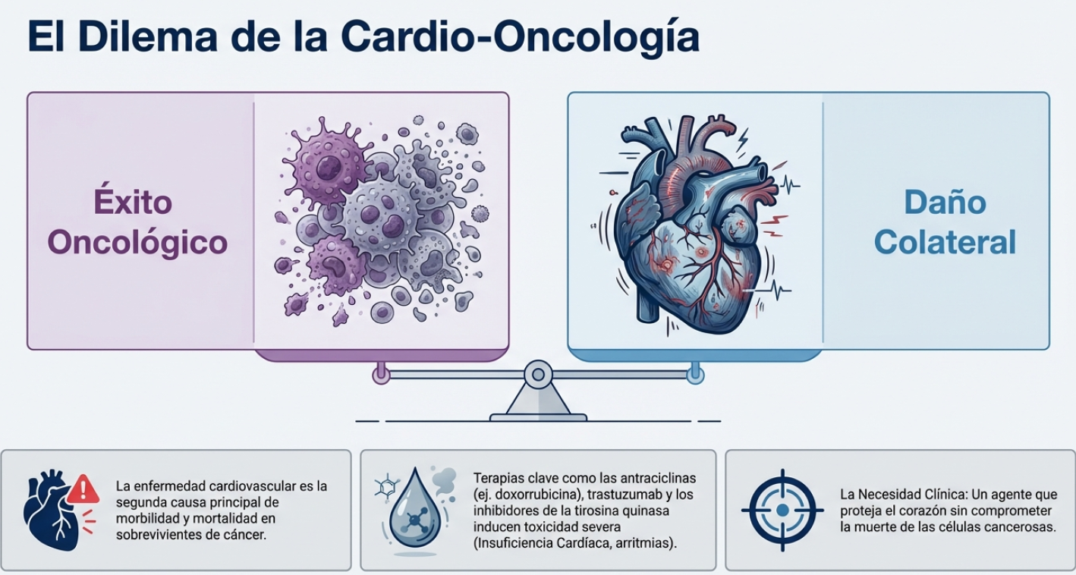

Slide 6
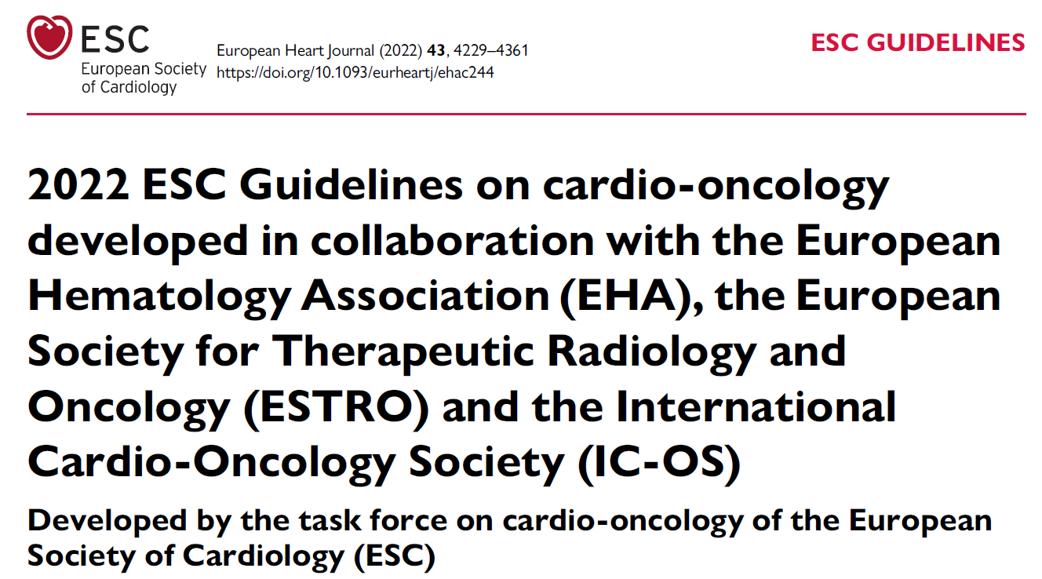
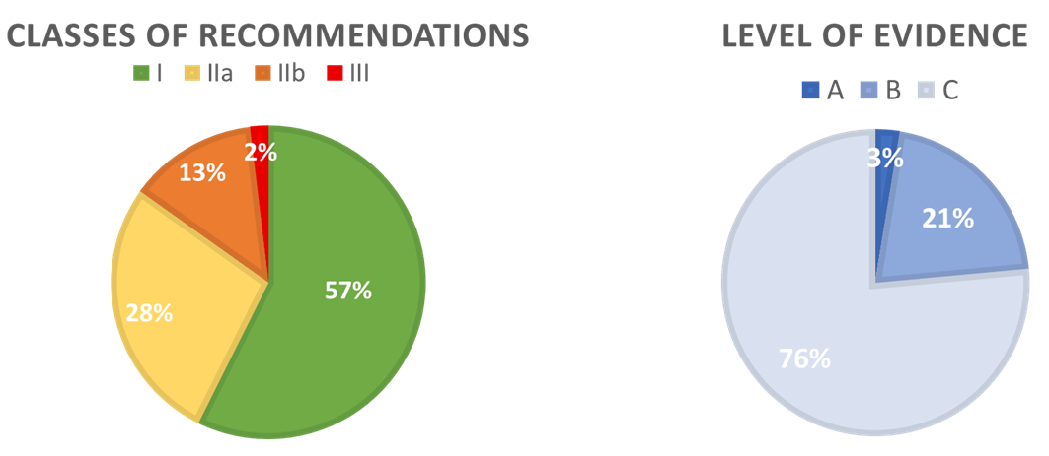

272 recomendaciones
Lyon AR, López-Fernández T, Couch LS, Asteggiano R, Aznar MC, Bergler-Klein J, et al. 2022 ESC Guidelines on cardio-oncology developed in collaboration with the European Hematology Association (EHA), the European Society for Therapeutic Radiology and Oncology (ESTRO) and the International Cardio-Oncology Society (IC-OS). Eur Heart J. 2022;43(41):4229-4361. doi:10.1093/eurheartj/ehac244.

Slide 7
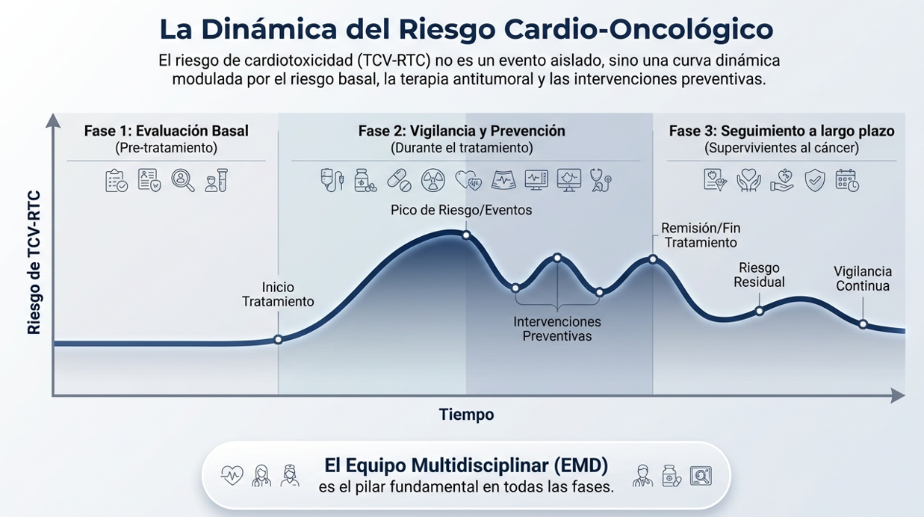
Lyon AR, López-Fernández T, Couch LS, Asteggiano R, Aznar MC, Bergler-Klein J, et al. 2022 ESC Guidelines on cardio-oncology developed in collaboration with the European Hematology Association (EHA), the European Society for Therapeutic Radiology and Oncology (ESTRO) and the International Cardio-Oncology Society (IC-OS). Eur Heart J. 2022;43(41):4229-4361. doi:10.1093/eurheartj/ehac244.

Slide 8
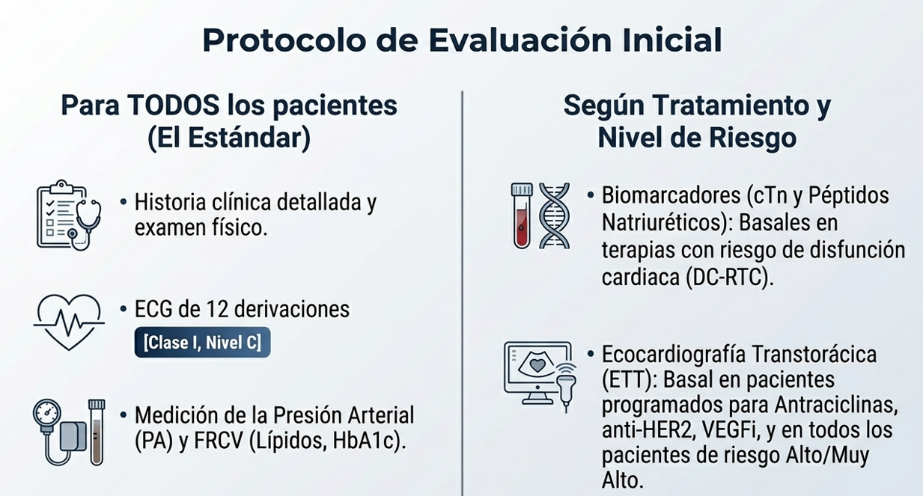
Lyon AR, López-Fernández T, Couch LS, Asteggiano R, Aznar MC, Bergler-Klein J, et al. 2022 ESC Guidelines on cardio-oncology developed in collaboration with the European Hematology Association (EHA), the European Society for Therapeutic Radiology and Oncology (ESTRO) and the International Cardio-Oncology Society (IC-OS). Eur Heart J. 2022;43(41):4229-4361. doi:10.1093/eurheartj/ehac244.

Slide 9
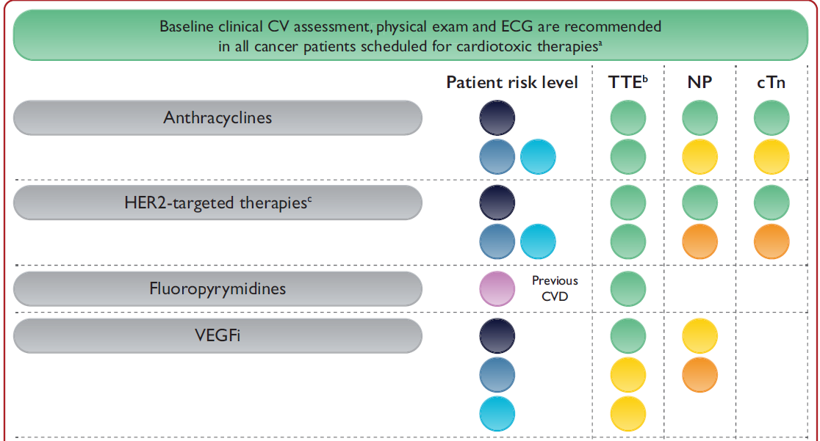
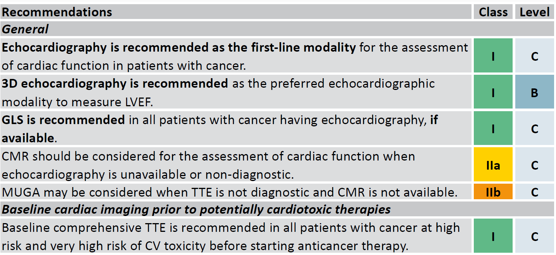
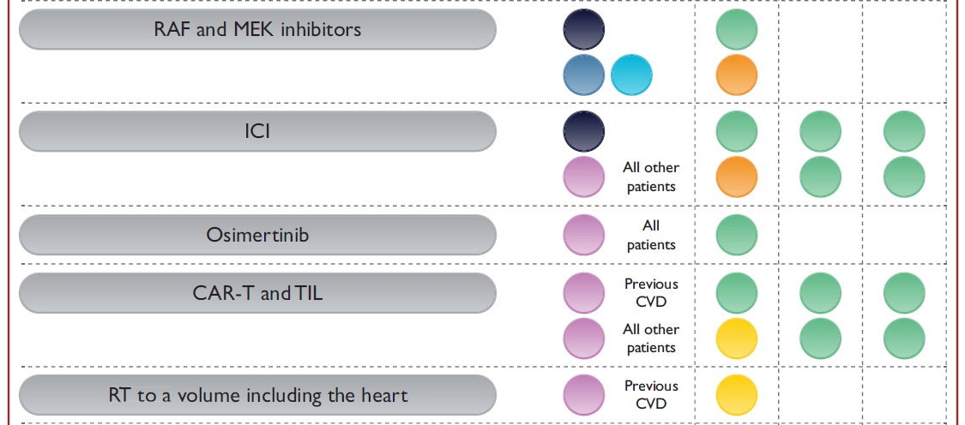
Valoración del riesgo basal según el plan de tratamiento
Lyon AR, López-Fernández T, Couch LS, Asteggiano R, Aznar MC, Bergler-Klein J, et al. 2022 ESC Guidelines on cardio-oncology developed in collaboration with the European Hematology Association (EHA), the European Society for Therapeutic Radiology and Oncology (ESTRO) and the International Cardio-Oncology Society (IC-OS). Eur Heart J. 2022;43(41):4229-4361. doi:10.1093/eurheartj/ehac244.

Slide 10
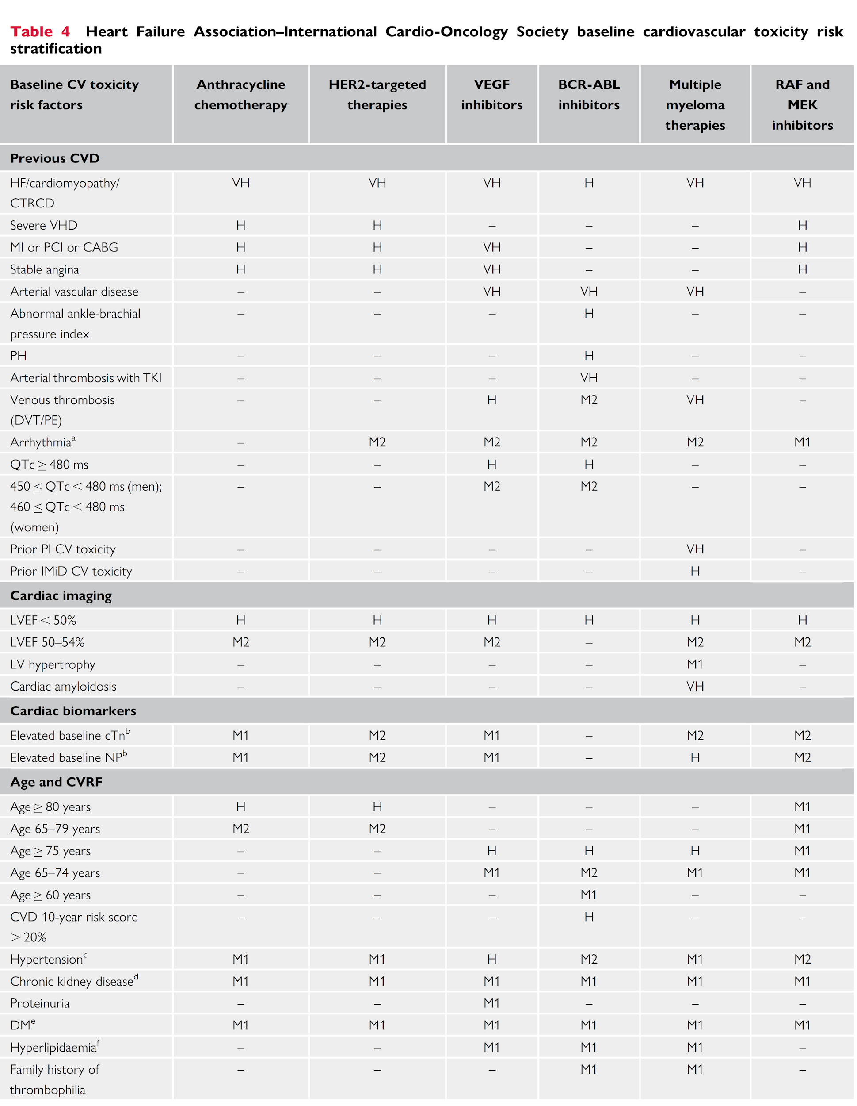
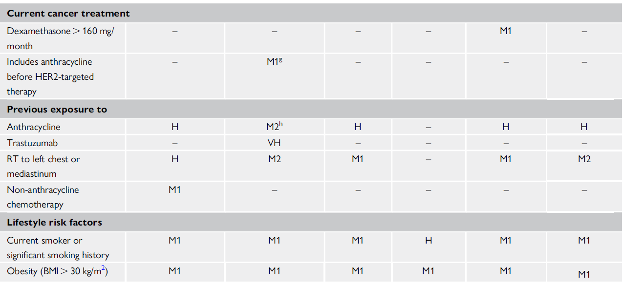
Escala
HFA-ICOS
Lyon AR, López-Fernández T, Couch LS, Asteggiano R, Aznar MC, Bergler-Klein J, et al. 2022 ESC Guidelines on cardio-oncology developed in collaboration with the European Hematology Association (EHA), the European Society for Therapeutic Radiology and Oncology (ESTRO) and the International Cardio-Oncology Society (IC-OS). Eur Heart J. 2022;43(41):4229-4361. doi:10.1093/eurheartj/ehac244.

Slide 11
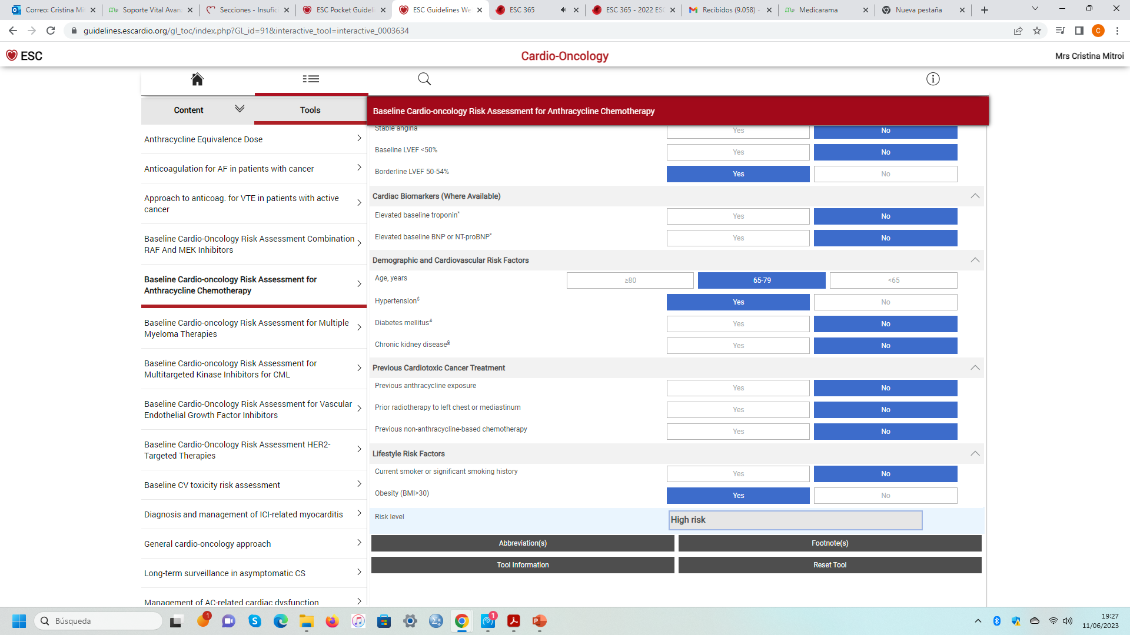
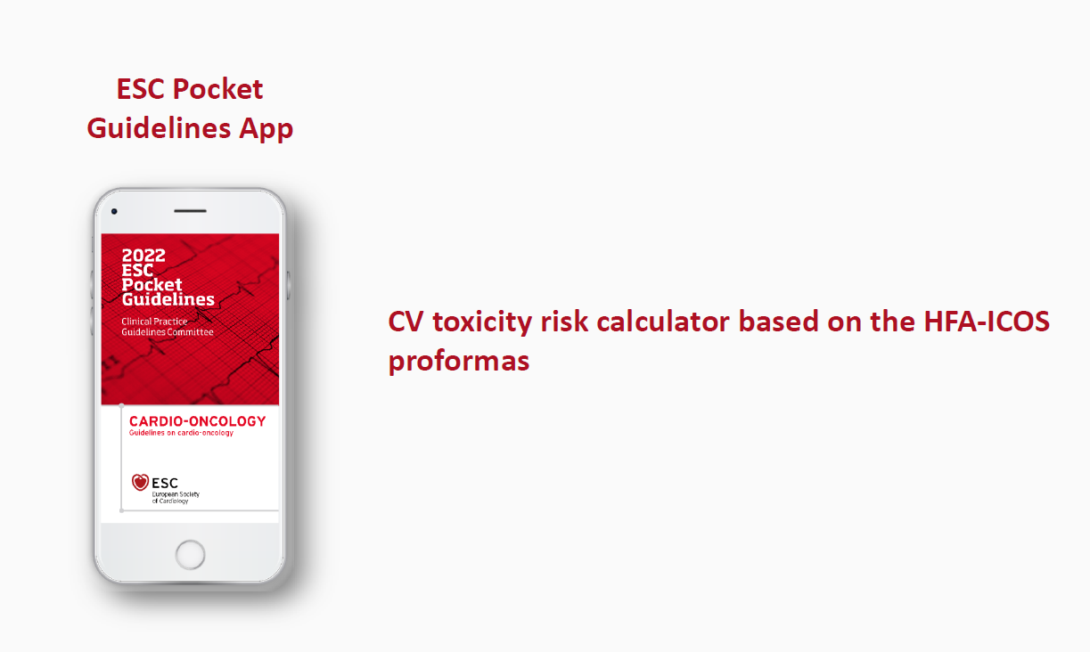
¿Cómo usar la escala HFA- ICOS?
Lyon AR, López-Fernández T, Couch LS, Asteggiano R, Aznar MC, Bergler-Klein J, et al. 2022 ESC Guidelines on cardio-oncology developed in collaboration with the European Hematology Association (EHA), the European Society for Therapeutic Radiology and Oncology (ESTRO) and the International Cardio-Oncology Society (IC-OS). Eur Heart J. 2022;43(41):4229-4361. doi:10.1093/eurheartj/ehac244.

Slide 12
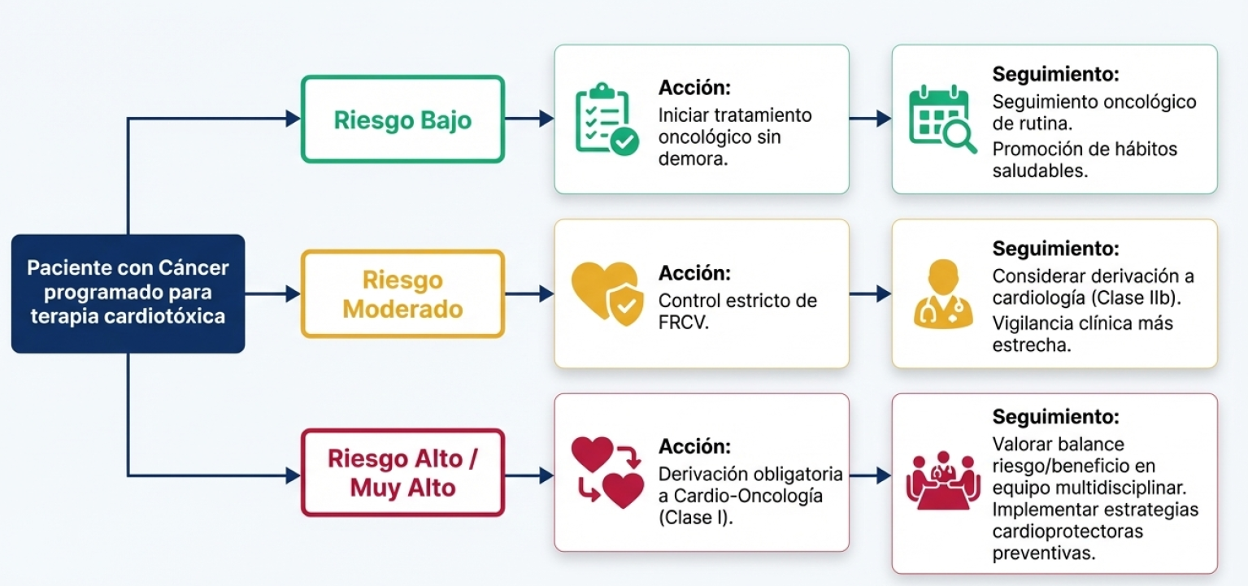
Estratificación HFA-ICOS y Rutas de Atención Integradas
Lyon AR, López-Fernández T, Couch LS, Asteggiano R, Aznar MC, Bergler-Klein J, et al. 2022 ESC Guidelines on cardio-oncology developed in collaboration with the European Hematology Association (EHA), the European Society for Therapeutic Radiology and Oncology (ESTRO) and the International Cardio-Oncology Society (IC-OS). Eur Heart J. 2022;43(41):4229-4361. doi:10.1093/eurheartj/ehac244.

Slide 13
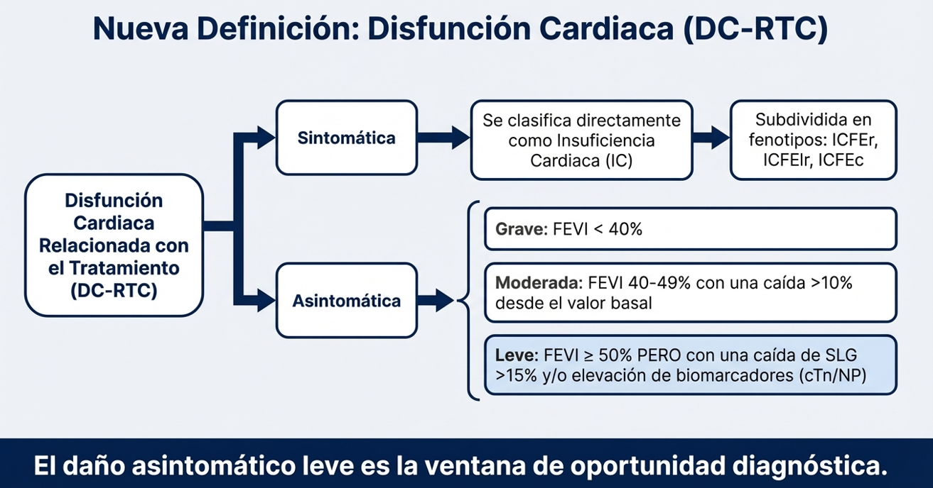
Definiciones de cardiotoxicidad
Lyon AR, López-Fernández T, Couch LS, Asteggiano R, Aznar MC, Bergler-Klein J, et al. 2022 ESC Guidelines on cardio-oncology developed in collaboration with the European Hematology Association (EHA), the European Society for Therapeutic Radiology and Oncology (ESTRO) and the International Cardio-Oncology Society (IC-OS). Eur Heart J. 2022;43(41):4229-4361. doi:10.1093/eurheartj/ehac244.

Slide 14
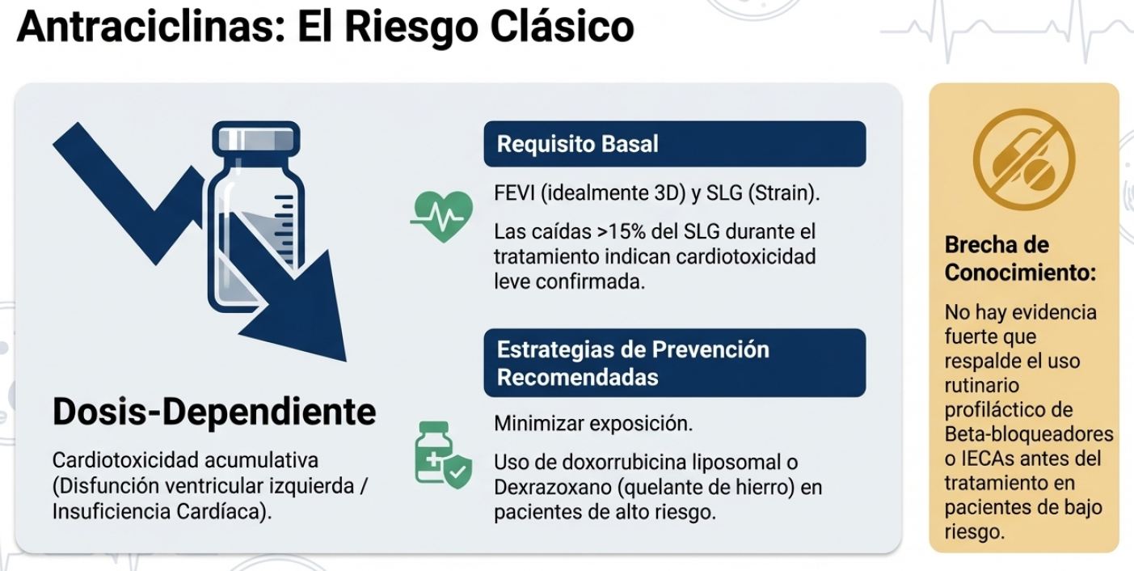
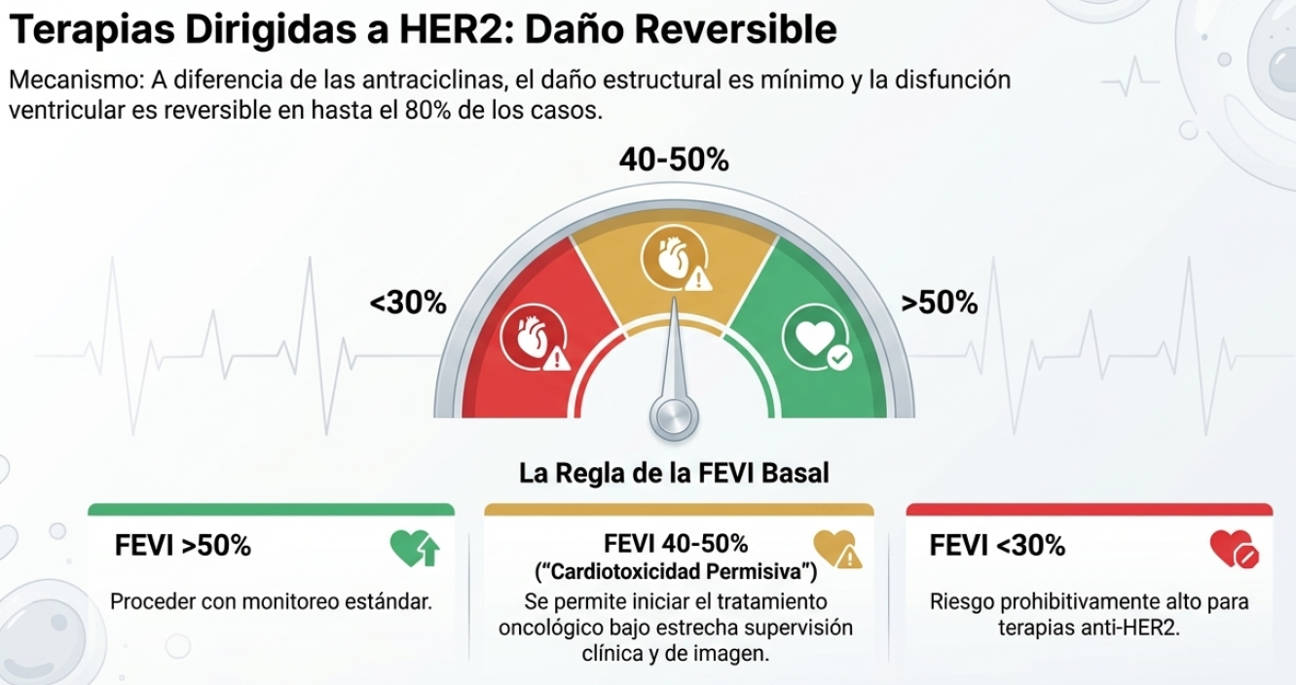
Formas clásicas de cardiotoxicidad
Raisi-Estabragh Z, Murphy AC, Ramalingam S, Scherrer-Crosbie M, Lopez-Fernandez T, Reynolds KL, Aznar M, Lin AE, Libby P, Cordoba R, Bredsen-Masley C, Wechalekar A, Apperley J, Cheng RK, Manisty CH. Cardiovascular considerations before cancer therapy: gaps in evidence and JACC: CardioOncology expert panel recommendations. JACC CardioOncol. 2024 Sep 24;6(5):631-654. doi:10.1016/j.jaccao.2024.07.017

Slide 15
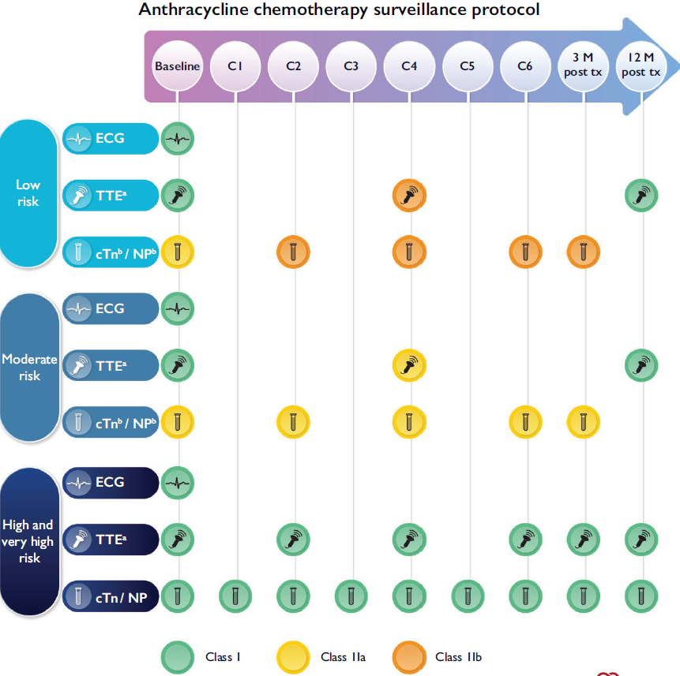
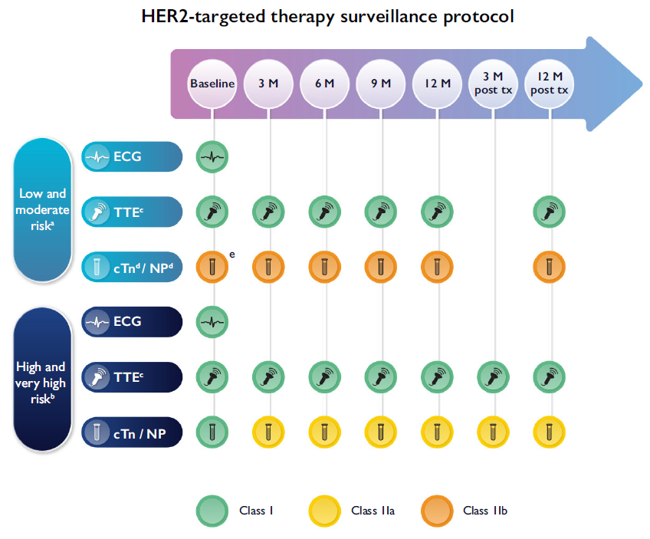
Vigilancia cardiovascular durante el tratamiento oncológico
Lyon AR, López-Fernández T, Couch LS, Asteggiano R, Aznar MC, Bergler-Klein J, et al. 2022 ESC Guidelines on cardio-oncology developed in collaboration with the European Hematology Association (EHA), the European Society for Therapeutic Radiology and Oncology (ESTRO) and the International Cardio-Oncology Society (IC-OS). Eur Heart J. 2022;43(41):4229-4361. doi:10.1093/eurheartj/ehac244.

Slide 16
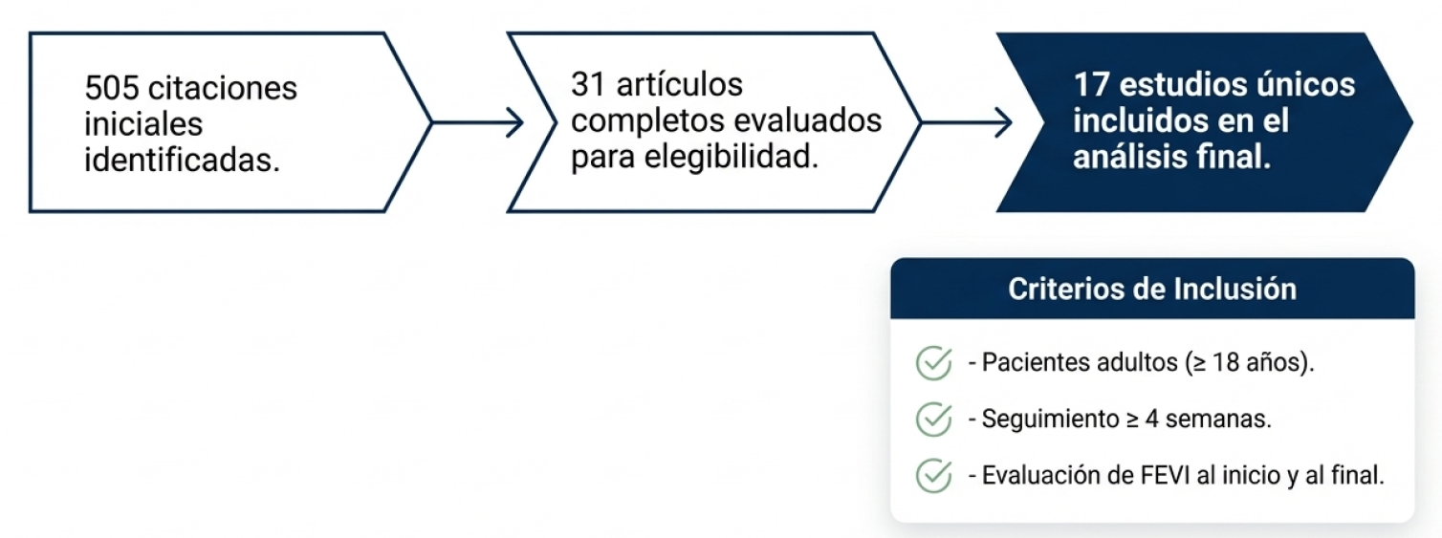
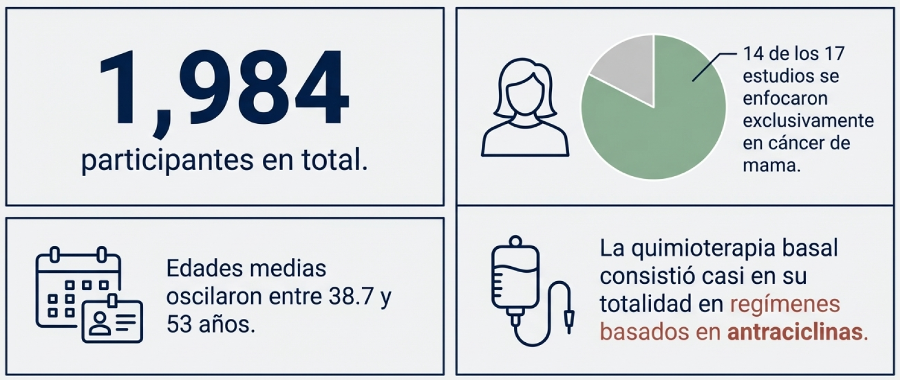
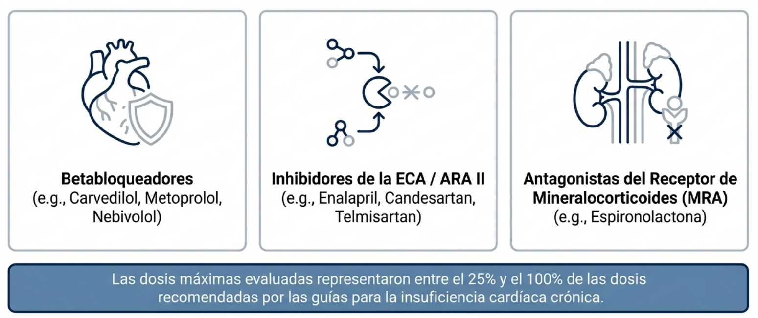
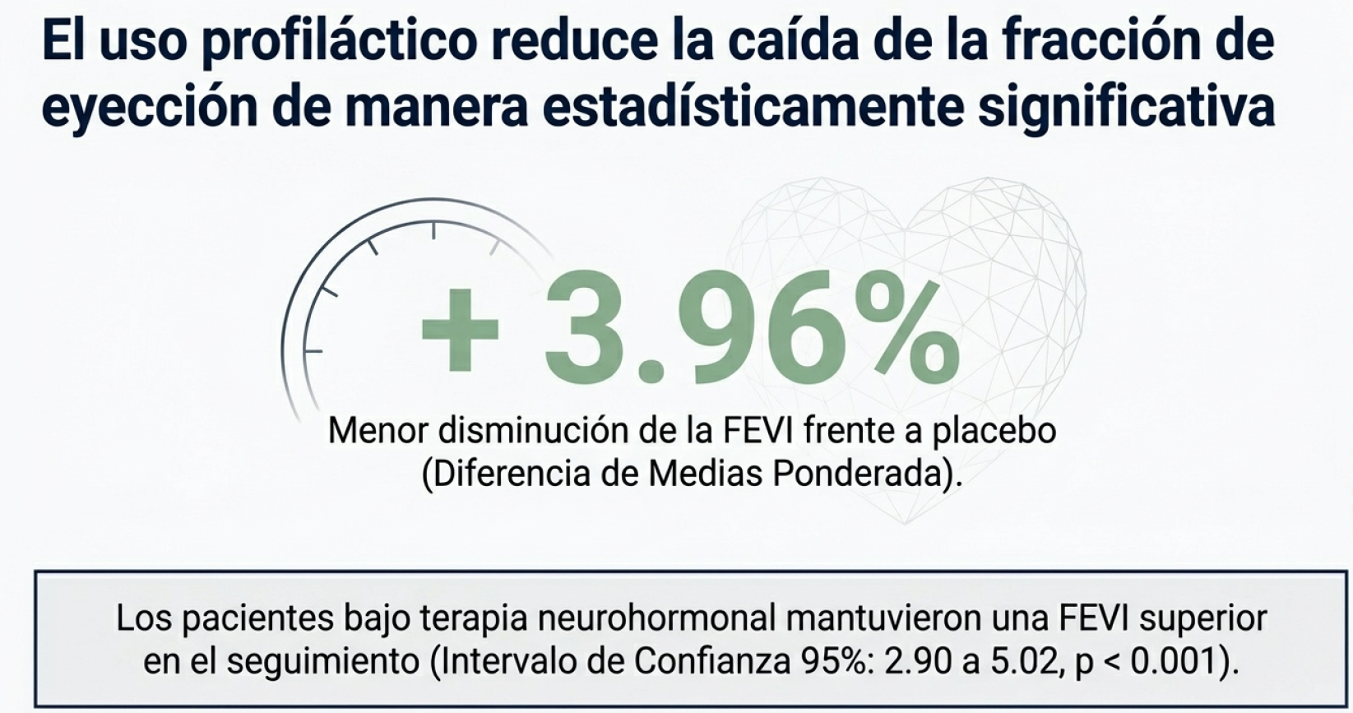
Terapias neurohormonales para prevenir la cardiotoxicidad por quimioterapia
Metaanálisis
¡Sin diferencia en cuanto a incidencia de eventos clínicos!
Mucha heterogeneidad
No aplicable a todos los pacientes con QT
Vaduganathan M, Hirji SA, Qamar A, Bajaj N, Gupta A, Zaha V, et al. Efficacy of neurohormonal therapies in preventing cardiotoxicity in patients with cancer undergoing chemotherapy. JACC CardioOncol. 2019;1(1):54-65. doi:10.1016/j.jaccao.2019.08.006.
Elaboración propia

Slide 17
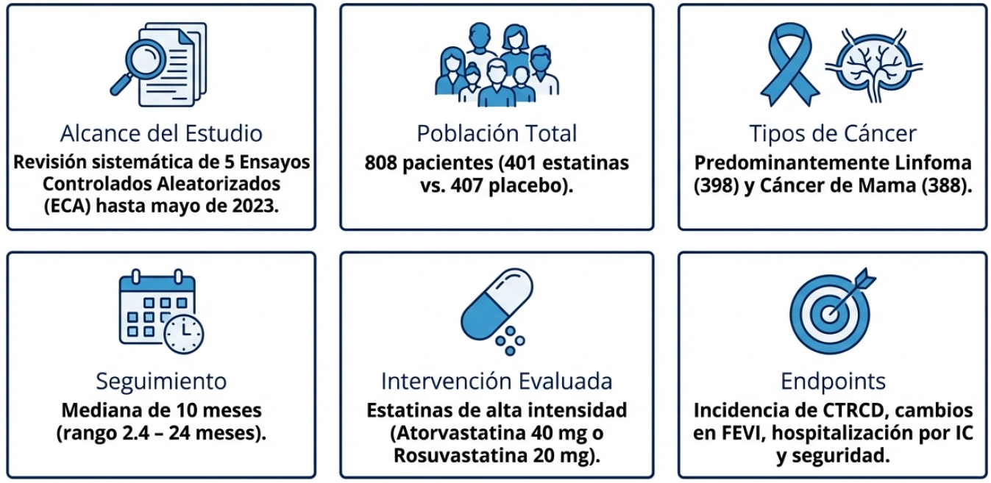
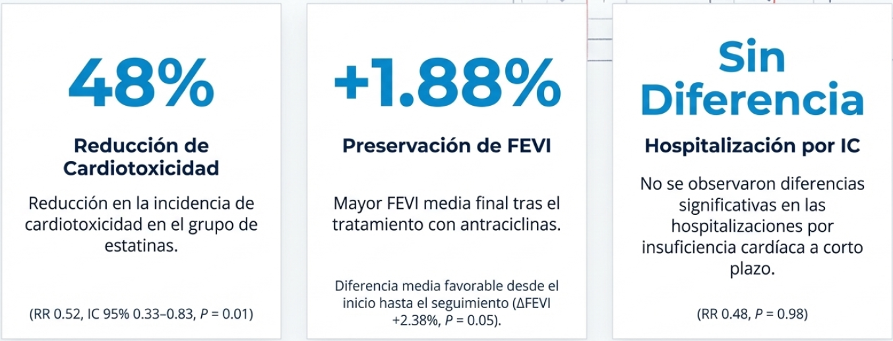
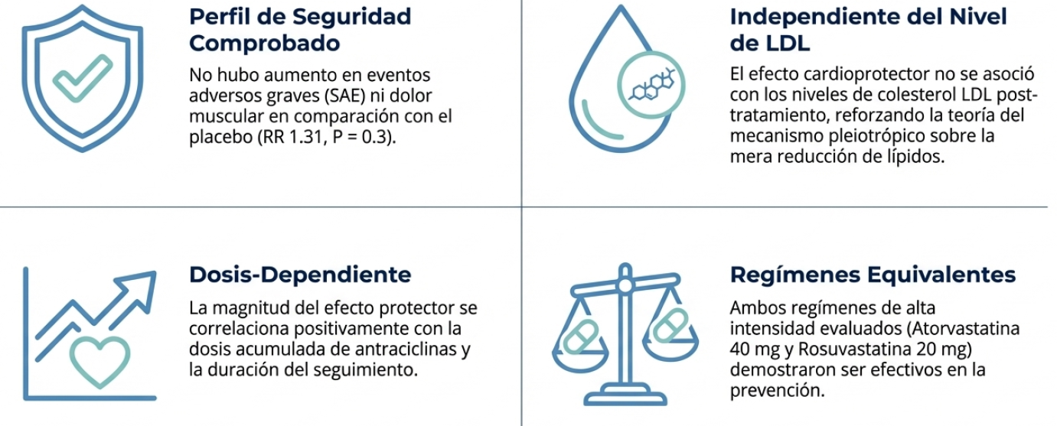
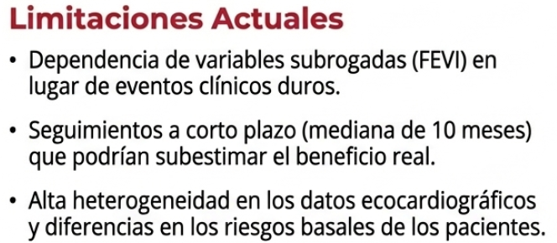
Estatinas para prevención de cardiotoxicidad
Metaanálisis
D'Amario D, Laborante R, Bianchini E, Galli M, Ciliberti G, Mennuni M, Patti G. Statins as preventive therapy for anthracycline cardiotoxicity: a meta-analysis of randomized controlled trials. Int J Cardiol. 2023 Nov 15;391:131219. doi:10.1016/j.ijcard.2023.131219

Slide 18
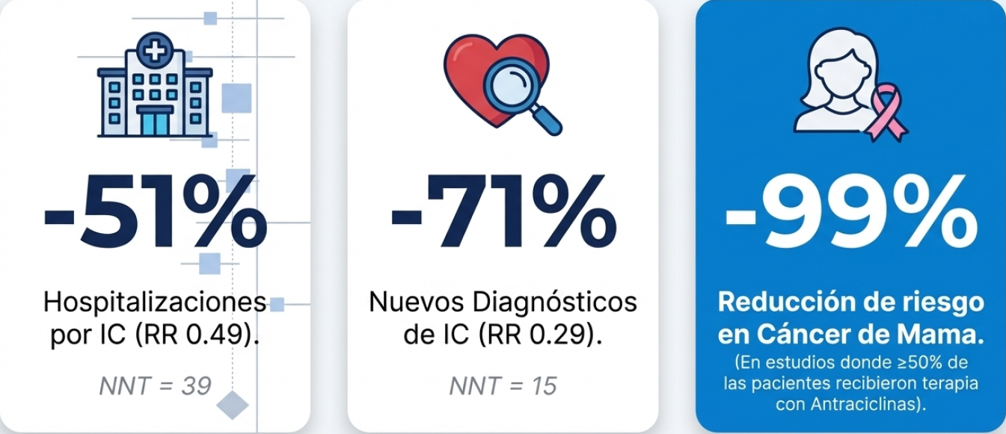
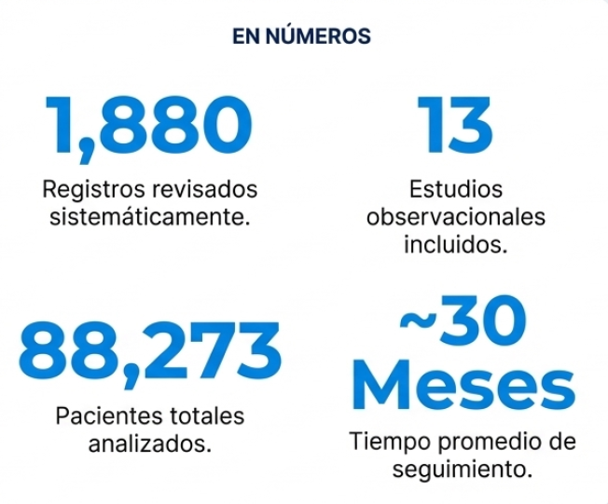
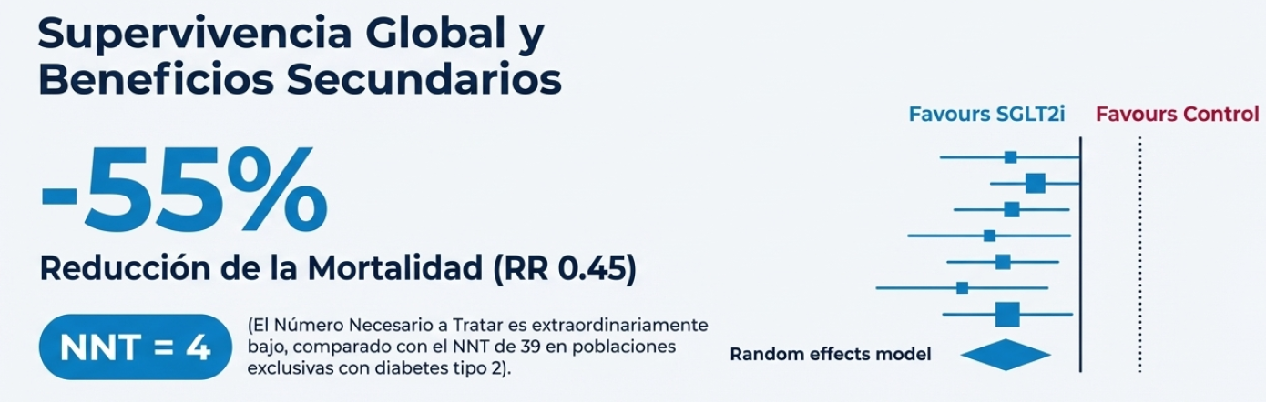
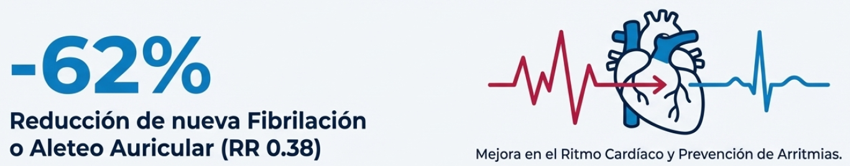
ISGLT2 para prevención de cardiotoxicidad
Metaanálisis
Bhalraam U, Veerni RB, Paddock S, Meng J, Piepoli M, López-Fernández T, Tsampasian V, Vassiliou VS. Impact of sodium-glucose cotransporter-2 inhibitors on heart failure outcomes in cancer patients and survivors: a systematic review and meta-analysis. Eur J Prev Cardiol. 2026 Feb 3;33(2):214-226. doi:10.1093/eurjpc/zwaf026

Slide 19
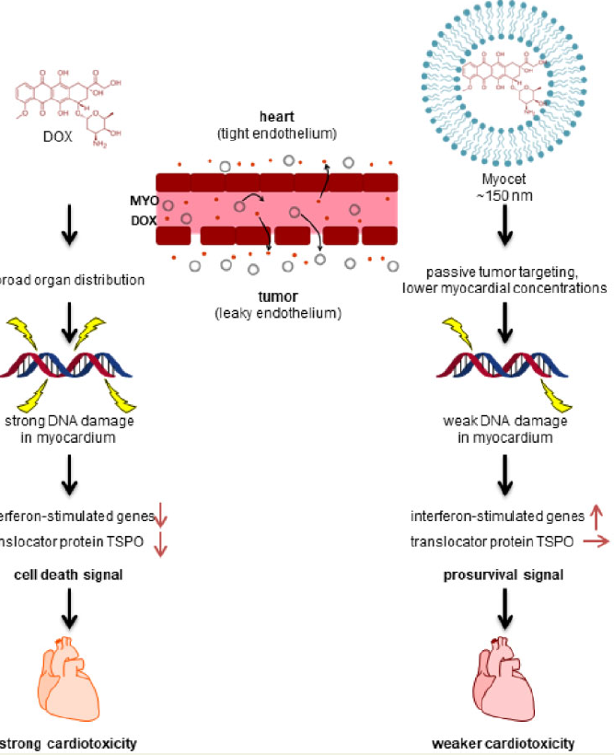
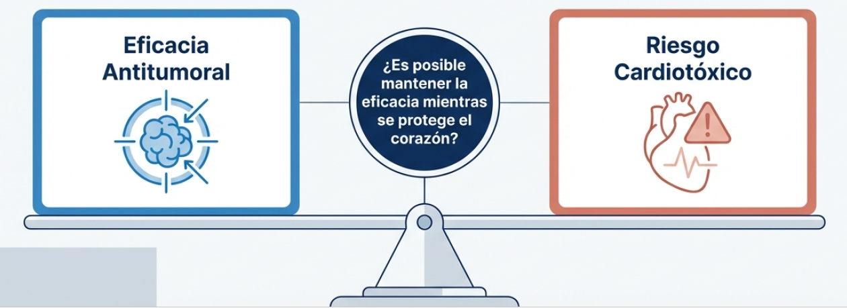
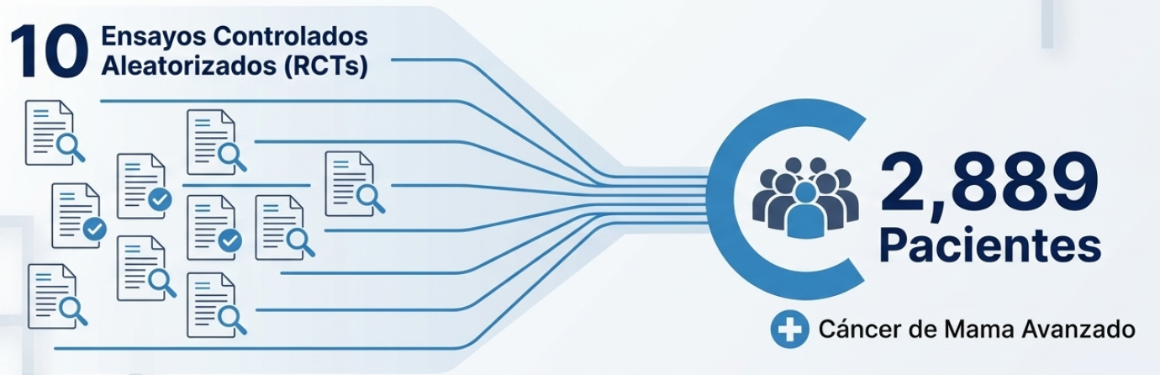

Antraciclinas de formulación liposomal
Metaanálisis
Elaboración propia
Gyöngyösi M, Lukovic D, Zlabinger K, Spannbauer A, Gugerell A, Pavo N, et al. Liposomal doxorubicin attenuates cardiotoxicity via induction of interferon-related DNA damage resistance. Cardiovasc Res. 2020;116(5):970-982. doi:10.1093/cvr/cvz192
Xing M, Yan F, Yu S, Shen P. Efficacy and cardiotoxicity of liposomal doxorubicin-based chemotherapy in advanced breast cancer: a meta-analysis of ten randomized controlled trials. PLoS One. 2015;10(7):e0133569. doi:10.1371/journal.pone.0133569

Slide 20
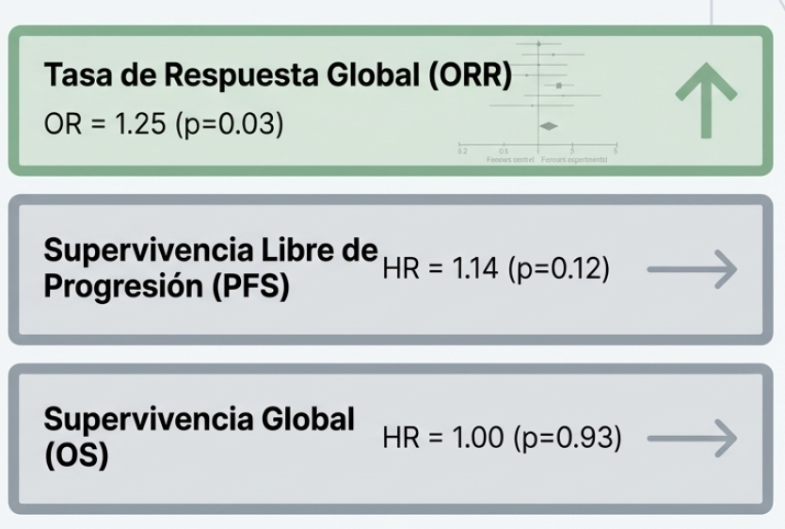
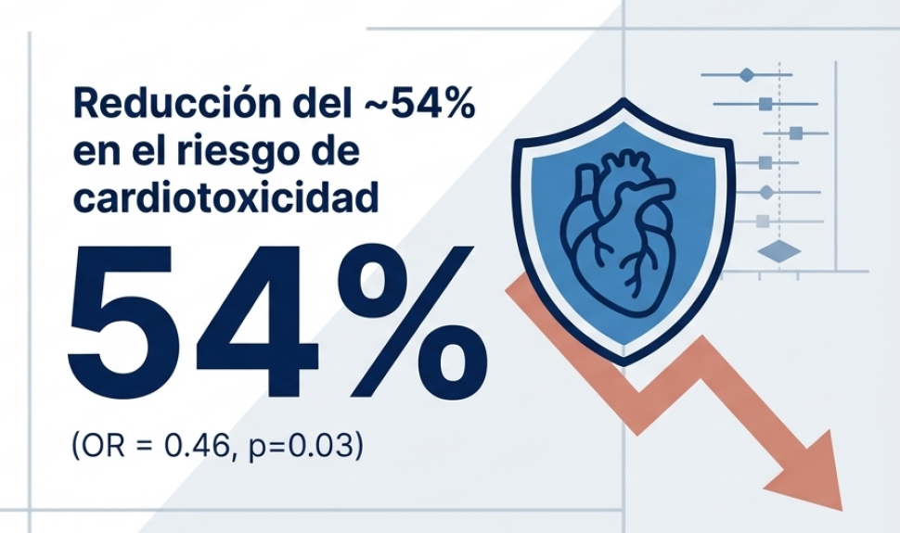
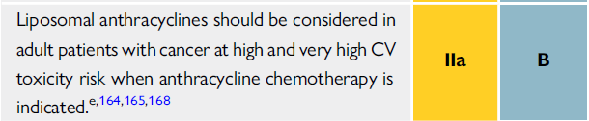
Antraciclinas de formulación liposomal
Lyon AR, López-Fernández T, Couch LS, Asteggiano R, Aznar MC, Bergler-Klein J, et al. 2022 ESC Guidelines on cardio-oncology developed in collaboration with the European Hematology Association (EHA), the European Society for Therapeutic Radiology and Oncology (ESTRO) and the International Cardio-Oncology Society (IC-OS). Eur Heart J. 2022;43(41):4229-4361. doi:10.1093/eurheartj/ehac244.
Xing M, Yan F, Yu S, Shen P. Efficacy and cardiotoxicity of liposomal doxorubicin-based chemotherapy in advanced breast cancer: a meta-analysis of ten randomized controlled trials. PLoS One. 2015;10(7):e0133569. doi:10.1371/journal.pone.0133569
Elaboración propia

Slide 21
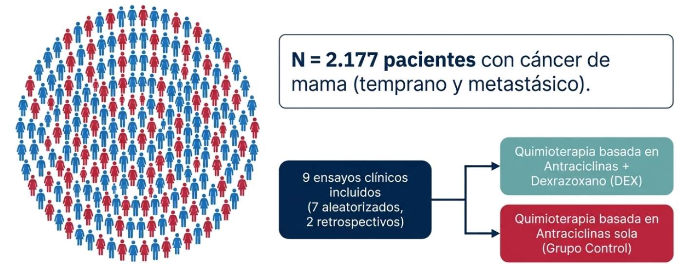
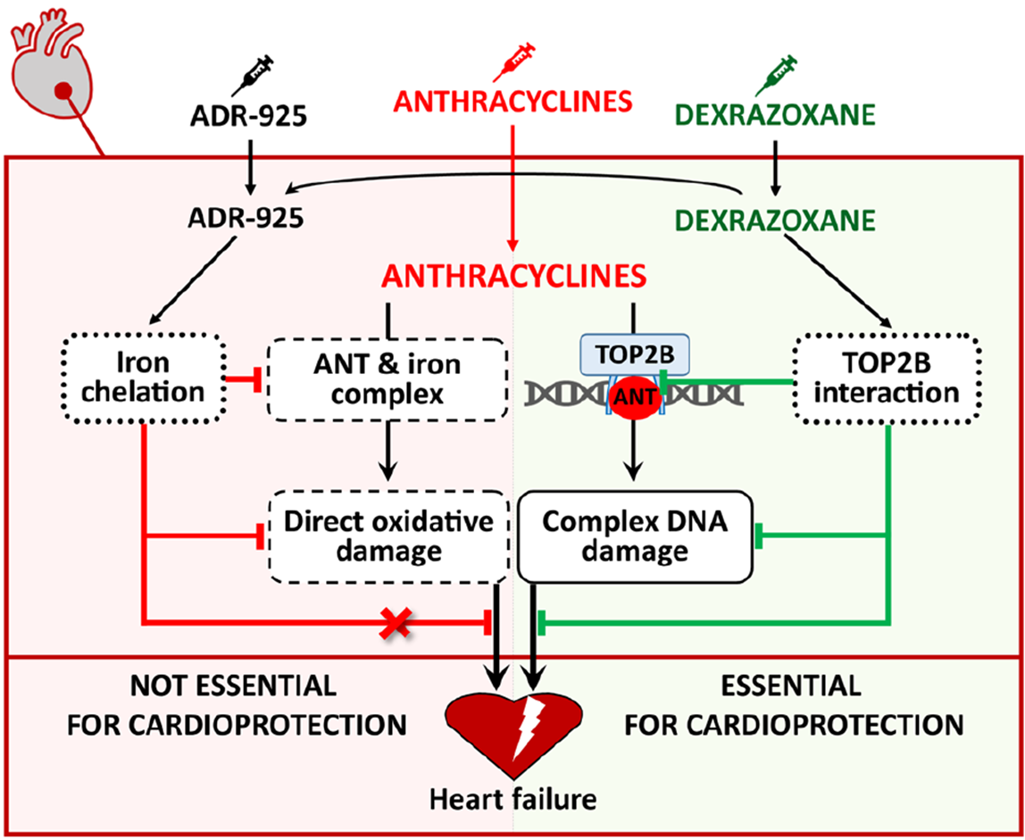
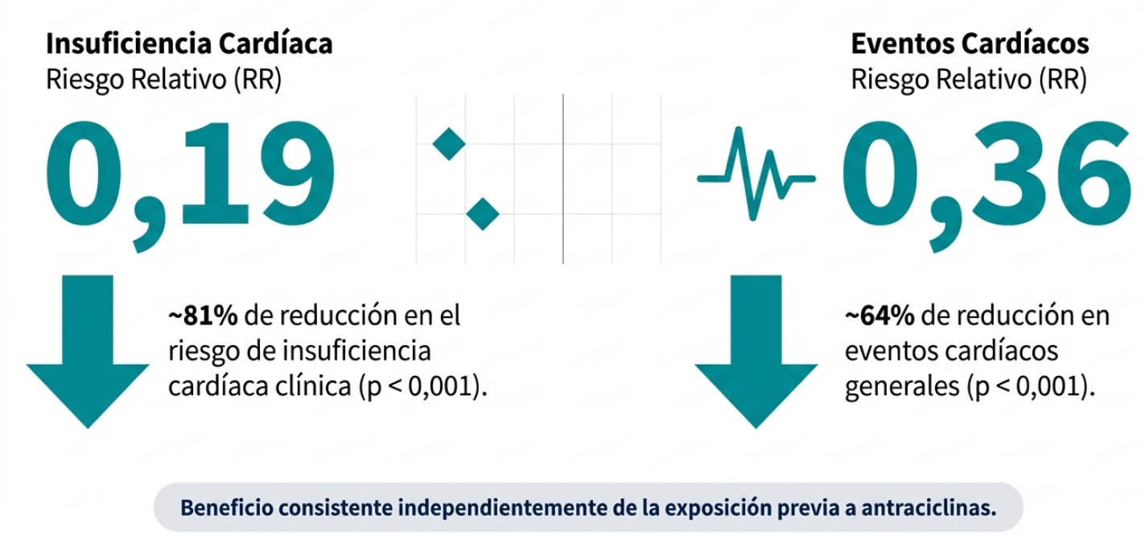
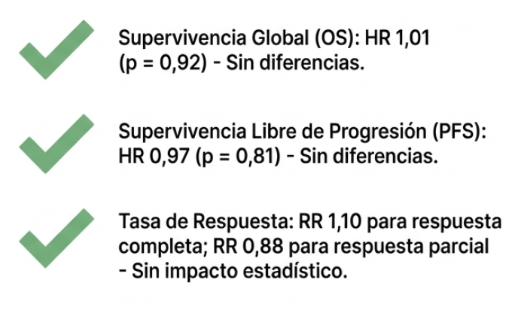
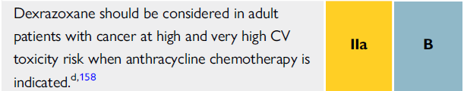
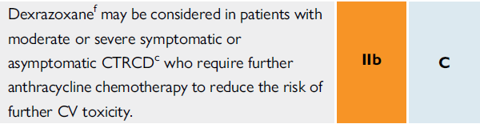
Dexrazoxano: El escudo específico contra el daño por antraciclinas
Metaanálisis
Jirkovský E, Jirkovská A, Bavlovič-Piskáčková H, Skalická V, Pokorná Z, Karabanovich G, et al. Clinically translatable prevention of anthracycline cardiotoxicity by dexrazoxane is mediated by topoisomerase II beta and not metal chelation. Circ Heart Fail. 2021;14(11):e008209. doi:10.1161/CIRCHEARTFAILURE.120.008209
Lyon AR, López-Fernández T, Couch LS, Asteggiano R, Aznar MC, Bergler-Klein J, et al. 2022 ESC Guidelines on cardio-oncology developed in collaboration with the European Hematology Association (EHA), the European Society for Therapeutic Radiology and Oncology (ESTRO) and the International Cardio-Oncology Society (IC-OS). Eur Heart J. 2022;43(41):4229-4361. doi:10.1093/eurheartj/ehac244.
Macedo AVS, Hajjar LA, Lyon AR, Nascimento BR, Putzu A, Rossi L, et al. Efficacy of dexrazoxane in preventing anthracycline cardiotoxicity in breast cancer. JACC CardioOncol. 2019;1(1):68-79. doi:10.1016/j.jaccao.2019.08.003

Slide 22
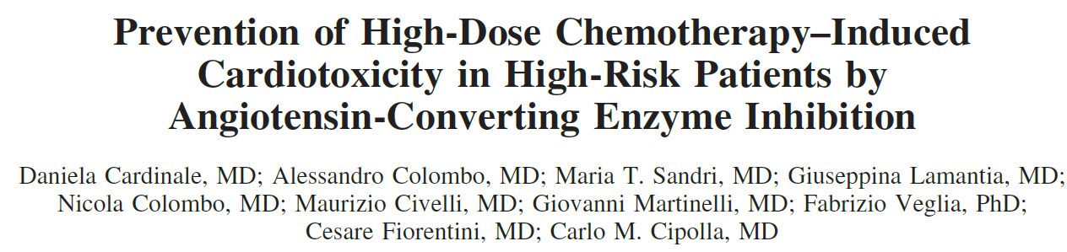
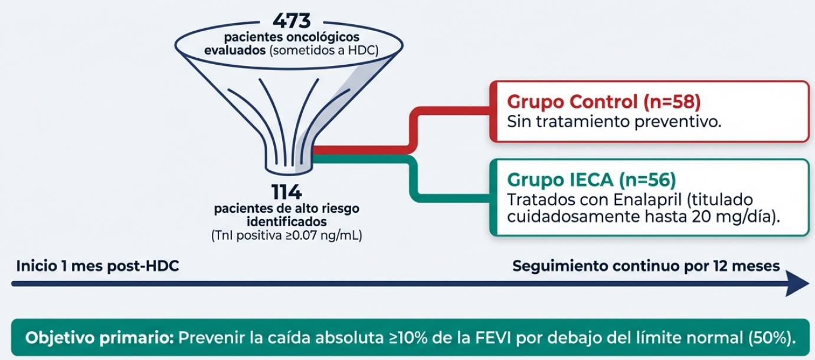
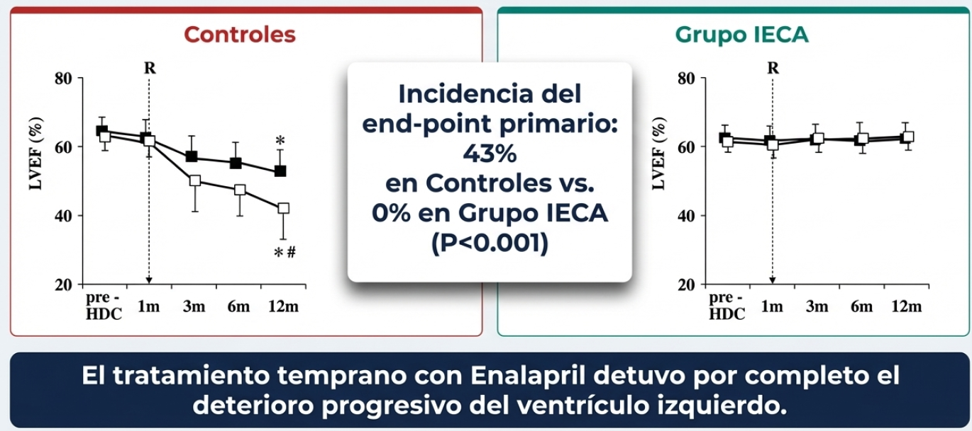
Cardioproteccion guiada por biomarcadores
Cardinale D, Colombo A, Sandri MT, Lamantia G, Colombo N, Civelli M, et al. Prevention of high-dose chemotherapy-induced cardiotoxicity in high-risk patients by angiotensin-converting enzyme inhibition. Circulation. 2006;114(23):2474-2481. doi:10.1161/CIRCULATIONAHA.106.635144

Slide 23
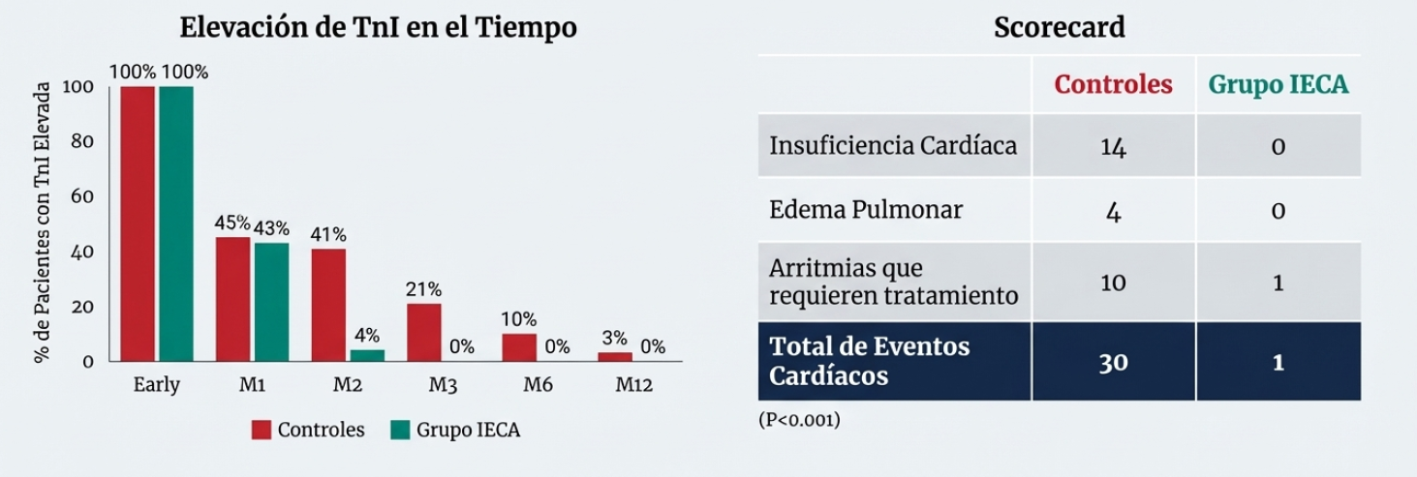
Diseño del Estudio: Intervención Guiada por Biomarcadores
Cardinale D, Colombo A, Sandri MT, Lamantia G, Colombo N, Civelli M, et al. Prevention of high-dose chemotherapy-induced cardiotoxicity in high-risk patients by angiotensin-converting enzyme inhibition. Circulation. 2006;114(23):2474-2481. doi:10.1161/CIRCULATIONAHA.106.635144

Slide 24
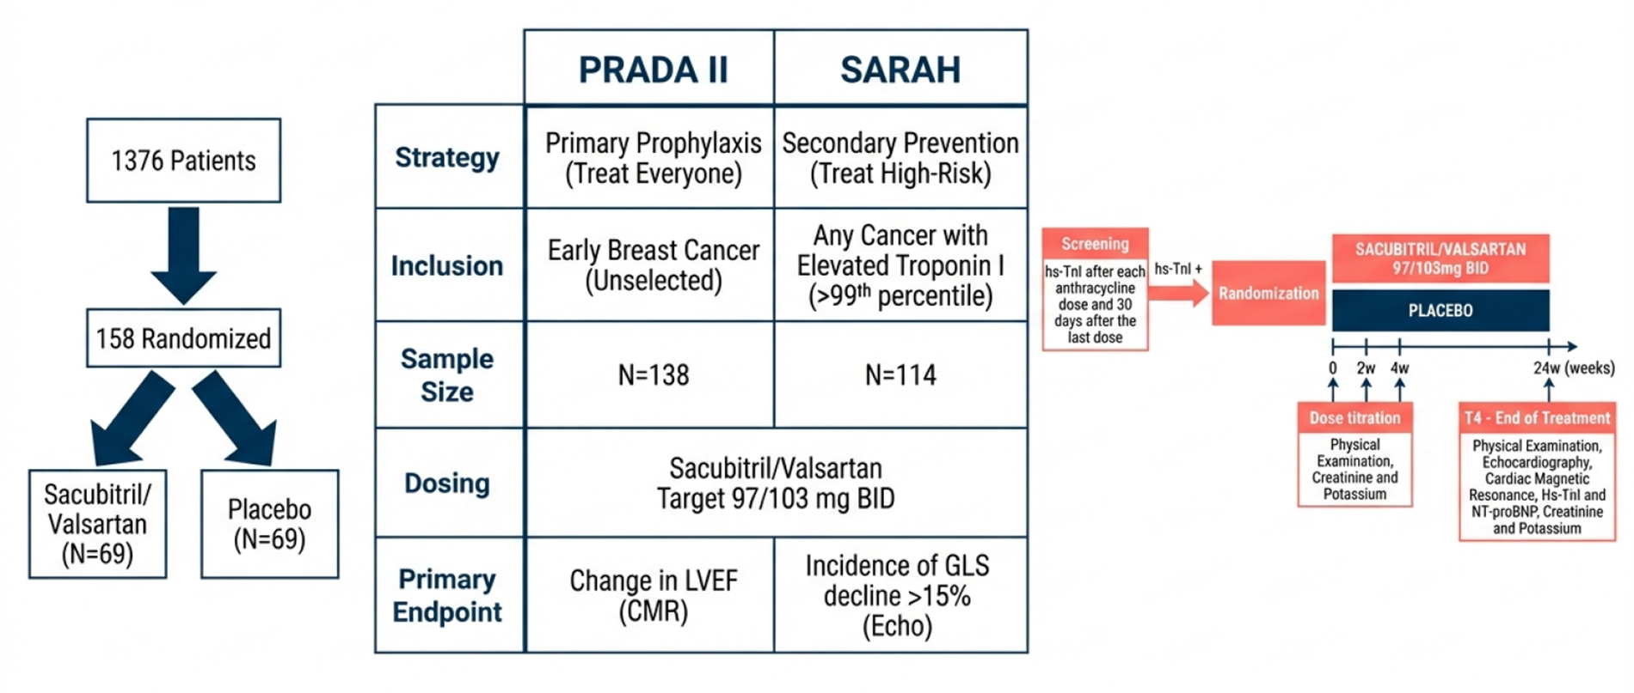
Sacubitrilo/valsartan para cardioproteccion: estudios PRADA II y SARAH
Omland T, Heck SL, Holte E, Lilleaasen AM, Gynnild MN, Fagerland MW, Vinje-Jakobsen V, Næs AL, Blix ES, Larsen AI, Geisler J, Gulati G, Wethal T. Sacubitril/valsartan and prevention of cardiac dysfunction during adjuvant breast cancer therapy: the PRADA II randomized clinical trial. Circulation. 2025 Oct 21;152(16):1136-1145. doi:10.1161/CIRCULATIONAHA.125.073878
Bonatto MG, Avila MS, Ayub Ferreira SM, Lechinewski LD, Torres RA, Costa AN, Costa NRAD, Coiradas AO, Mialski TBR, Maiolino J, Ota TT, Contin L, Mosko LA, Bittencourt MS, Cauduro S, Zytynski Moura LA, Bocchi EA. Sacubitril-valsartan for the prevention of anthracycline cardiotoxicity in patients with elevated cardiac troponin I concentration during chemotherapy: a double-blind randomized placebo-controlled clinical trial: the SARAH trial. Circulation. 2025 Dec 23;152(25):1742-1755. doi:10.1161/CIRCULATIONAHA.125.073322

Slide 25
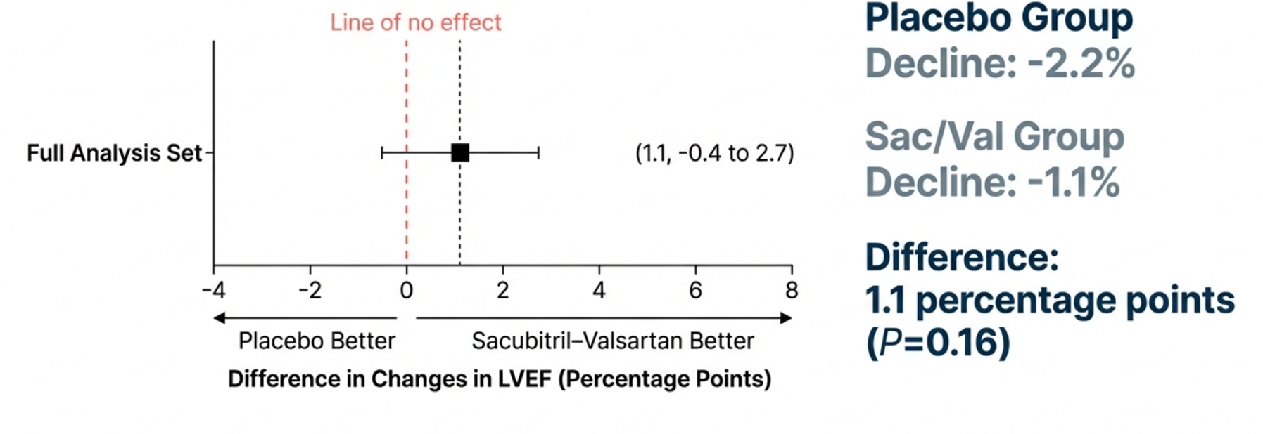
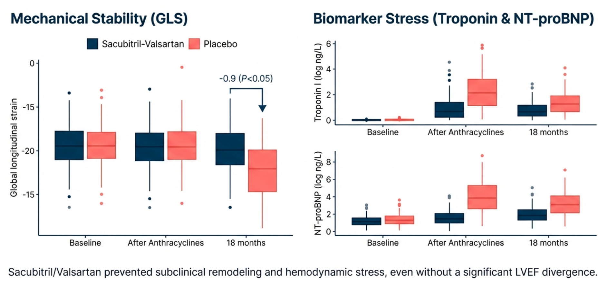
Estudio PRADA II: sin cambios en FEVI pero SÍ datos subclínicos de protección miocárdica
Omland T, Heck SL, Holte E, Lilleaasen AM, Gynnild MN, Fagerland MW, Vinje-Jakobsen V, Næs AL, Blix ES, Larsen AI, Geisler J, Gulati G, Wethal T. Sacubitril/valsartan and prevention of cardiac dysfunction during adjuvant breast cancer therapy: the PRADA II randomized clinical trial. Circulation. 2025 Oct 21;152(16):1136-1145. doi:10.1161/CIRCULATIONAHA.125.073878

Slide 26
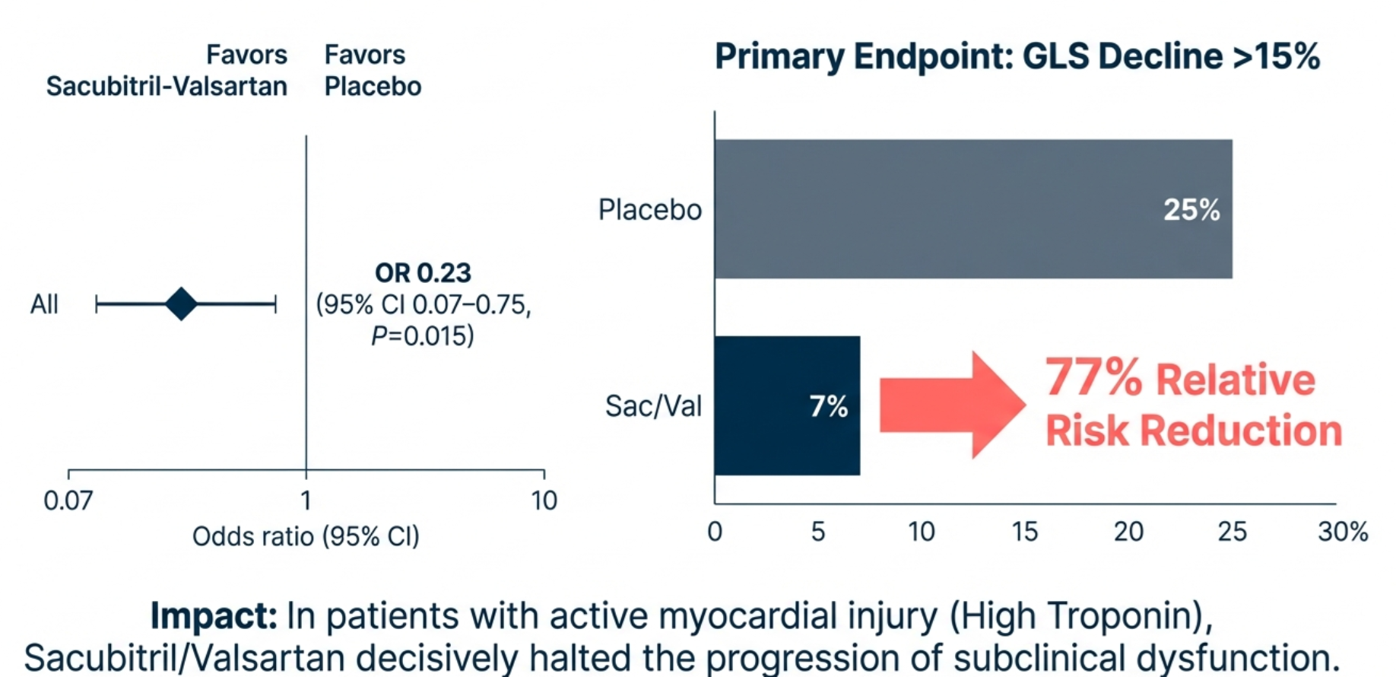

Estudio SARAH: disminución significativa de CTX con estrategia prevención guiada por biomarcadores
Bonatto MG, Avila MS, Ayub Ferreira SM, Lechinewski LD, Torres RA, Costa AN, Costa NRAD, Coiradas AO, Mialski TBR, Maiolino J, Ota TT, Contin L, Mosko LA, Bittencourt MS, Cauduro S, Zytynski Moura LA, Bocchi EA. Sacubitril-valsartan for the prevention of anthracycline cardiotoxicity in patients with elevated cardiac troponin I concentration during chemotherapy: a double-blind randomized placebo-controlled clinical trial: the SARAH trial. Circulation. 2025 Dec 23;152(25):1742-1755. doi:10.1161/CIRCULATIONAHA.125.073322

Slide 27

Cardioprotección guiada por marcadores
Omland T, Heck SL, Holte E, Lilleaasen AM, Gynnild MN, Fagerland MW, Vinje-Jakobsen V, Næs AL, Blix ES, Larsen AI, Geisler J, Gulati G, Wethal T. Sacubitril/valsartan and prevention of cardiac dysfunction during adjuvant breast cancer therapy: the PRADA II randomized clinical trial. Circulation. 2025 Oct 21;152(16):1136-1145. doi:10.1161/CIRCULATIONAHA.125.073878
Bonatto MG, Avila MS, Ayub Ferreira SM, Lechinewski LD, Torres RA, Costa AN, Costa NRAD, Coiradas AO, Mialski TBR, Maiolino J, Ota TT, Contin L, Mosko LA, Bittencourt MS, Cauduro S, Zytynski Moura LA, Bocchi EA. Sacubitril-valsartan for the prevention of anthracycline cardiotoxicity in patients with elevated cardiac troponin I concentration during chemotherapy: a double-blind randomized placebo-controlled clinical trial: the SARAH trial. Circulation. 2025 Dec 23;152(25):1742-1755. doi:10.1161/CIRCULATIONAHA.125.073322

Slide 28



Cardioprotección basada en técnicas de imagen
Estudio SUCCOUR
Thavendiranathan P, Negishi T, Somerset E, Negishi K, Penicka M, Lemieux J, Aakhus S, Miyazaki S, Shirazi M, Galderisi M, Marwick TH; SUCCOUR Investigators. Strain-guided management of potentially cardiotoxic cancer therapy. J Am Coll Cardiol. 2021 Feb 2;77(4):392-401. doi:10.1016/j.jacc.2020.11.020

Slide 29

Cardioprotección basada en técnicas de imagen
Estudio SUCCOUR-MRI
No hubo diferencias significativas en la incidencia de cardiotoxicidad
1/49 en grupo con cardiprotección versus 6/56 en grupo de cuidado habitual (p=0,075)
Marwick TH, Dewar E, Nolan M, Shirazi M, Dias P, Wright L, Fitzgerald B, Kearney L, Srivastava P, Atherton J, Negishi K, Sverdlov AL, Wahi S, Otton J, Selvanayagam J, Thomas L, Thavendiranathan P. Strain surveillance during chemotherapy to improve cardiovascular outcomes: the SUCCOUR-MRI trial. Eur Heart J. 2024 Nov 7;45(41):4414-4424. doi:10.1093/eurheartj/ehae574

Slide 30



Cardioprotección según indicaciones de las guías
Lyon AR, López-Fernández T, Couch LS, Asteggiano R, Aznar MC, Bergler-Klein J, et al. 2022 ESC Guidelines on cardio-oncology developed in collaboration with the European Hematology Association (EHA), the European Society for Therapeutic Radiology and Oncology (ESTRO) and the International Cardio-Oncology Society (IC-OS). Eur Heart J. 2022;43(41):4229-4361. doi:10.1093/eurheartj/ehac244.

Slide 31
Decálogo para reducir eventos de cardiotoxicidad en paciente oncologico
Valoración de riesgo CV antes de iniciar tratamientos oncológicos
Escala HFA-ICOS
Tratamiento intensivo/derivación a cardiología para pacientes de alto/muy alto riesgo
Optimización FRCV clásicos
Detección y tratamiento precoz eventos de cardiotoxicidad
Vigilancia CV durante el tratamiento según nivel de riesgo y régimen administrado
Prevención primaria tratamiento neuro-hormonal/estatinas/ISGLT2 en pacientes de alto riesgo
Prevención guiada por biomarcadores ( forma de CTX leve)
Prevención guiada por técnicas de imagen (forma de CTX leve)
Balancear riesgo –beneficio de tratamientos oncológicos

Slide 32
Bibliografía
Lyon AR, López-Fernández T, Couch LS, Asteggiano R, Aznar MC, Bergler-Klein J, et al. 2022 ESC Guidelines on cardio-oncology developed in collaboration with the European Hematology Association (EHA), the European Society for Therapeutic Radiology and Oncology (ESTRO) and the International Cardio-Oncology Society (IC-OS). Eur Heart J. 2022;43(41):4229-4361. doi:10.1093/eurheartj/ehac244
Raisi-Estabragh Z, Murphy AC, Ramalingam S, Scherrer-Crosbie M, Lopez-Fernandez T, Reynolds KL, Aznar M, Lin AE, Libby P, Cordoba R, Bredsen-Masley C, Wechalekar A, Apperley J, Cheng RK, Manisty CH. Cardiovascular considerations before cancer therapy: gaps in evidence and JACC: CardioOncology expert panel recommendations. JACC CardioOncol. 2024 Sep 24;6(5):631-654. doi:10.1016/j.jaccao.2024.07.01
Vaduganathan M, Hirji SA, Qamar A, Bajaj N, Gupta A, Zaha V, et al. Efficacy of neurohormonal therapies in preventing cardiotoxicity in patients with cancer undergoing chemotherapy. JACC CardioOncol. 2019;1(1):54-65. doi:10.1016/j.jaccao.2019.08.006
D'Amario D, Laborante R, Bianchini E, Galli M, Ciliberti G, Mennuni M, Patti G. Statins as preventive therapy for anthracycline cardiotoxicity: a meta-analysis of randomized controlled trials. Int J Cardiol. 2023 Nov 15;391:131219. doi:10.1016/j.ijcard.2023.131219
Bhalraam U, Veerni RB, Paddock S, Meng J, Piepoli M, López-Fernández T, Tsampasian V, Vassiliou VS. Impact of sodium-glucose cotransporter-2 inhibitors on heart failure outcomes in cancer patients and survivors: a systematic review and meta-analysis. Eur J Prev Cardiol. 2026 Feb 3;33(2):214-226. doi:10.1093/eurjpc/zwaf026
Gyöngyösi M, Lukovic D, Zlabinger K, Spannbauer A, Gugerell A, Pavo N, et al. Liposomal doxorubicin attenuates cardiotoxicity via induction of interferon-related DNA damage resistance. Cardiovasc Res. 2020;116(5):970-982. doi:10.1093/cvr/cvz192
Xing M, Yan F, Yu S, Shen P. Efficacy and cardiotoxicity of liposomal doxorubicin-based chemotherapy in advanced breast cancer: a meta-analysis of ten randomized controlled trials. PLoS One. 2015;10(7):e0133569. doi:10.1371/journal.pone.0133569
Macedo AVS, Hajjar LA, Lyon AR, Nascimento BR, Putzu A, Rossi L, et al. Efficacy of dexrazoxane in preventing anthracycline cardiotoxicity in breast cancer. JACC CardioOncol. 2019;1(1):68-79. doi:10.1016/j.jaccao.2019.08.003
Cardinale D, Colombo A, Sandri MT, Lamantia G, Colombo N, Civelli M, et al. Prevention of high-dose chemotherapy-induced cardiotoxicity in high-risk patients by angiotensin-converting enzyme inhibition. Circulation. 2006;114(23):2474-2481. doi:10.1161/CIRCULATIONAHA.106.635144
Omland T, Heck SL, Holte E, Lilleaasen AM, Gynnild MN, Fagerland MW, Vinje-Jakobsen V, Næs AL, Blix ES, Larsen AI, Geisler J, Gulati G, Wethal T. Sacubitril/valsartan and prevention of cardiac dysfunction during adjuvant breast cancer therapy: the PRADA II randomized clinical trial. Circulation. 2025 Oct 21;152(16):1136-1145. doi:10.1161/CIRCULATIONAHA.125.073878
Bonatto MG, Avila MS, Ayub Ferreira SM, Lechinewski LD, Torres RA, Costa AN, Costa NRAD, Coiradas AO, Mialski TBR, Maiolino J, Ota TT, Contin L, Mosko LA, Bittencourt MS, Cauduro S, Zytynski Moura LA, Bocchi EA. Sacubitril-valsartan for the prevention of anthracycline cardiotoxicity in patients with elevated cardiac troponin I concentration during chemotherapy: a double-blind randomized placebo-controlled clinical trial: the SARAH trial. Circulation. 2025 Dec 23;152(25):1742-1755. doi:10.1161/CIRCULATIONAHA.125.073322
Thavendiranathan P, Negishi T, Somerset E, Negishi K, Penicka M, Lemieux J, Aakhus S, Miyazaki S, Shirazi M, Galderisi M, Marwick TH; SUCCOUR Investigators. Strain-guided management of potentially cardiotoxic cancer therapy. J Am Coll Cardiol. 2021 Feb 2;77(4):392-401. doi:10.1016/j.jacc.2020.11.020
Marwick TH, Dewar E, Nolan M, Shirazi M, Dias P, Wright L, Fitzgerald B, Kearney L, Srivastava P, Atherton J, Negishi K, Sverdlov AL, Wahi S, Otton J, Selvanayagam J, Thomas L, Thavendiranathan P. Strain surveillance during chemotherapy to improve cardiovascular outcomes: the SUCCOUR-MRI trial. Eur Heart J. 2024 Nov 7;45(41):4414-4424. doi:10.1093/eurheartj/ehae574

Slide 33
ES-CRAT-2600010
Fecha de elaboración: marzo 2026

